Slide 1


PHÒNG GD & ĐT QUẬN LONG BIÊN
TRƯỜNG TIỂU HỌC NGỌC THỤY
NÀM
MÔN TIẾNG VIỆT – LỚP 1
BÀI 40: Ôn tập và kể chuyện

Slide 2

TIẾT 1
NÀM

Slide 3

ÔN BÀI CŨ

Slide 4
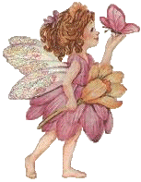
Ôn bài cũ
Đọc các từ và đoạn văn sau:
chim bói cá
thổi còi
đồ chơi
Hà hỏi mẹ:
Mẹ ơi, mạ lớn lên gọi là lúa. Bê lớn lên gọi là bò. Còn con lớn lên thì gọi là gì ạ?
Mẹ ôm Hà rồi nói:
Lớn lên, con vẫn là con gái nhỏ của mẹ.

Slide 5

xóm | nồm | rơm | kẽm | nêm | sim | chùm
tai | hãy | đấy | hỏi | hội | khơi

Slide 6
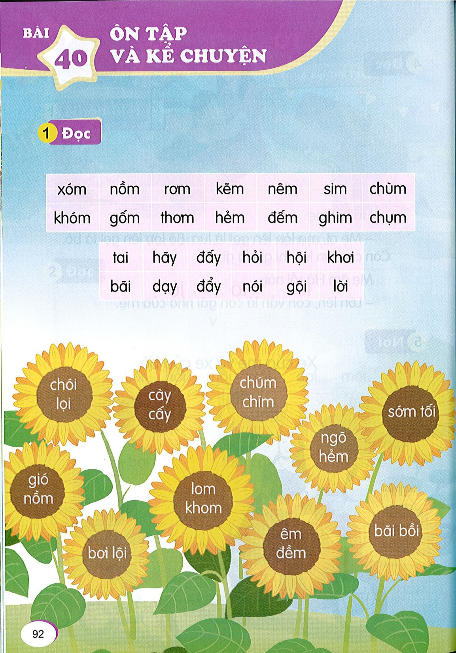

Slide 7

chói lọi

Slide 8
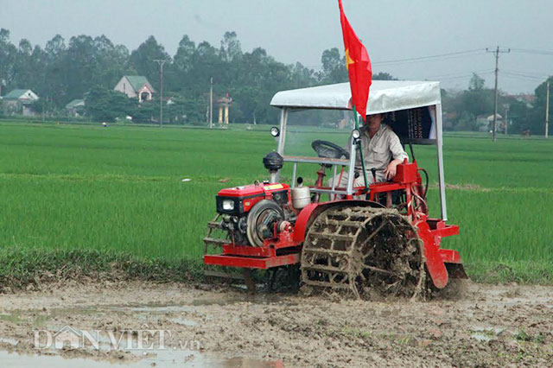
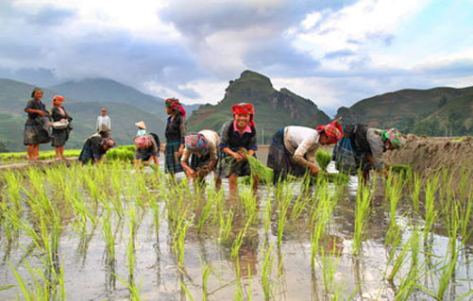
cày cấy

Slide 9
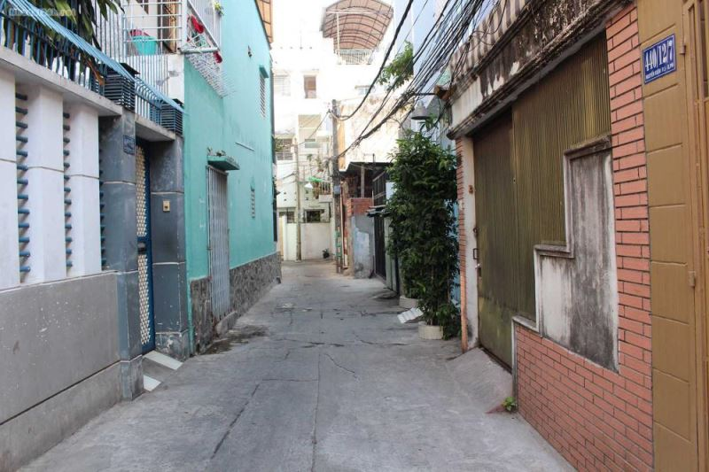
ngõ hẻm

Slide 10
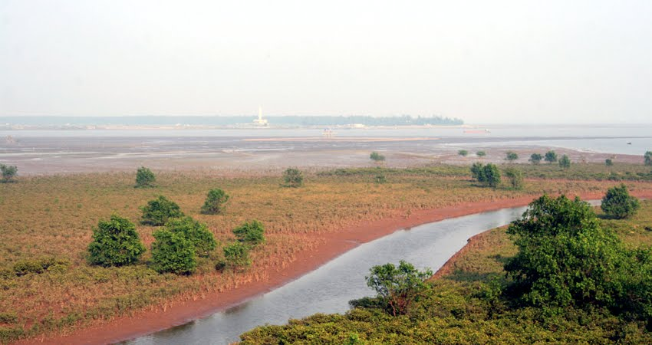
bãi bồi

Slide 11
Nhím con ra bãi cỏ tìm cái ăn. Nó phấn chấn khi thấy vô số quả chín thơm ngon. Nhím vội chạy về gọi bạn chồn. Cả hai quay lại, ăn đến no nê.
im
im
1
2
ây
ơm
3
im
ôi
ay
oi
ay
4

Slide 13



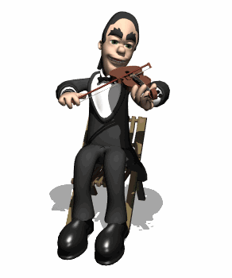
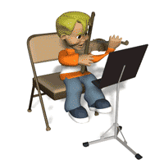
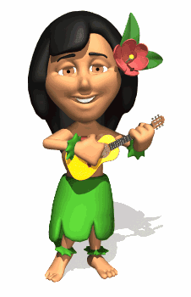
NghØ gi÷a tiÕt
Chư­¬ng tr×nh ca nh¹c

Slide 14
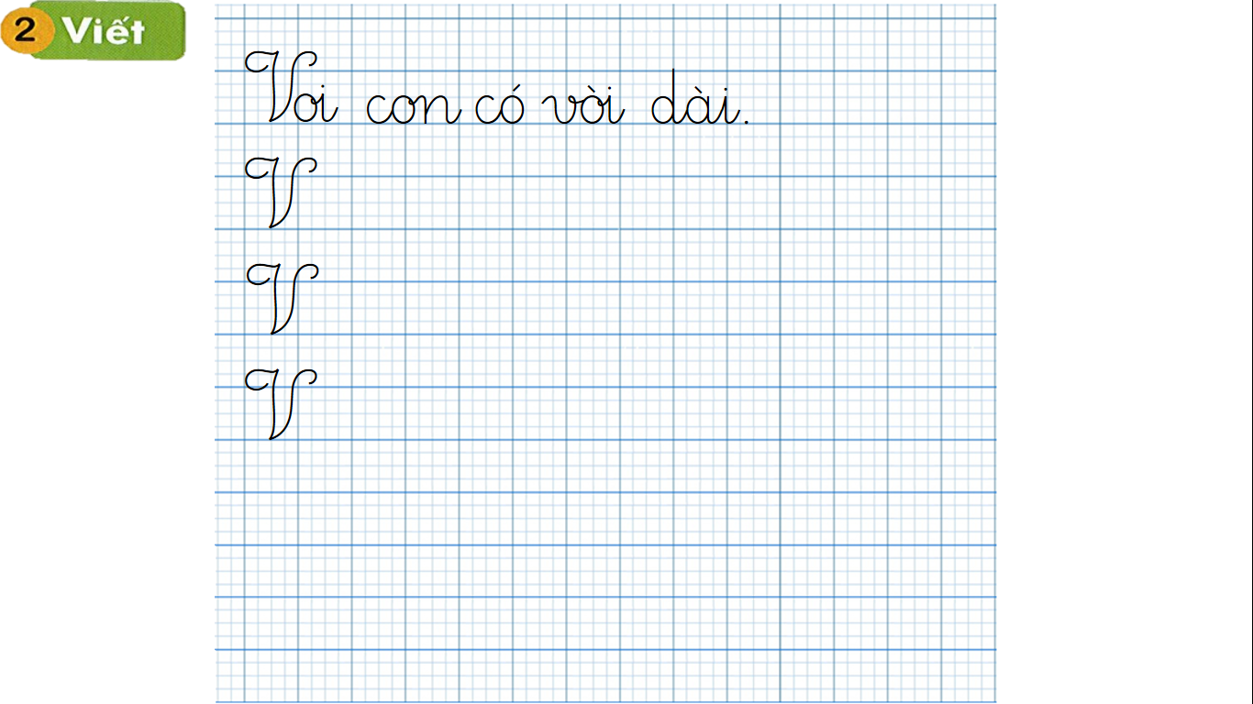

Slide 15
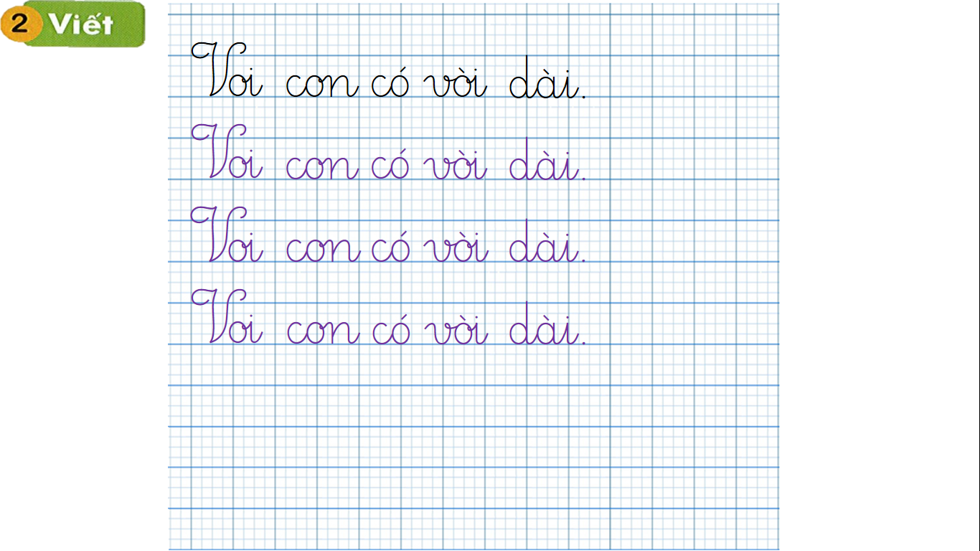

Slide 17
TIẾT 2
NÀM

Slide 18


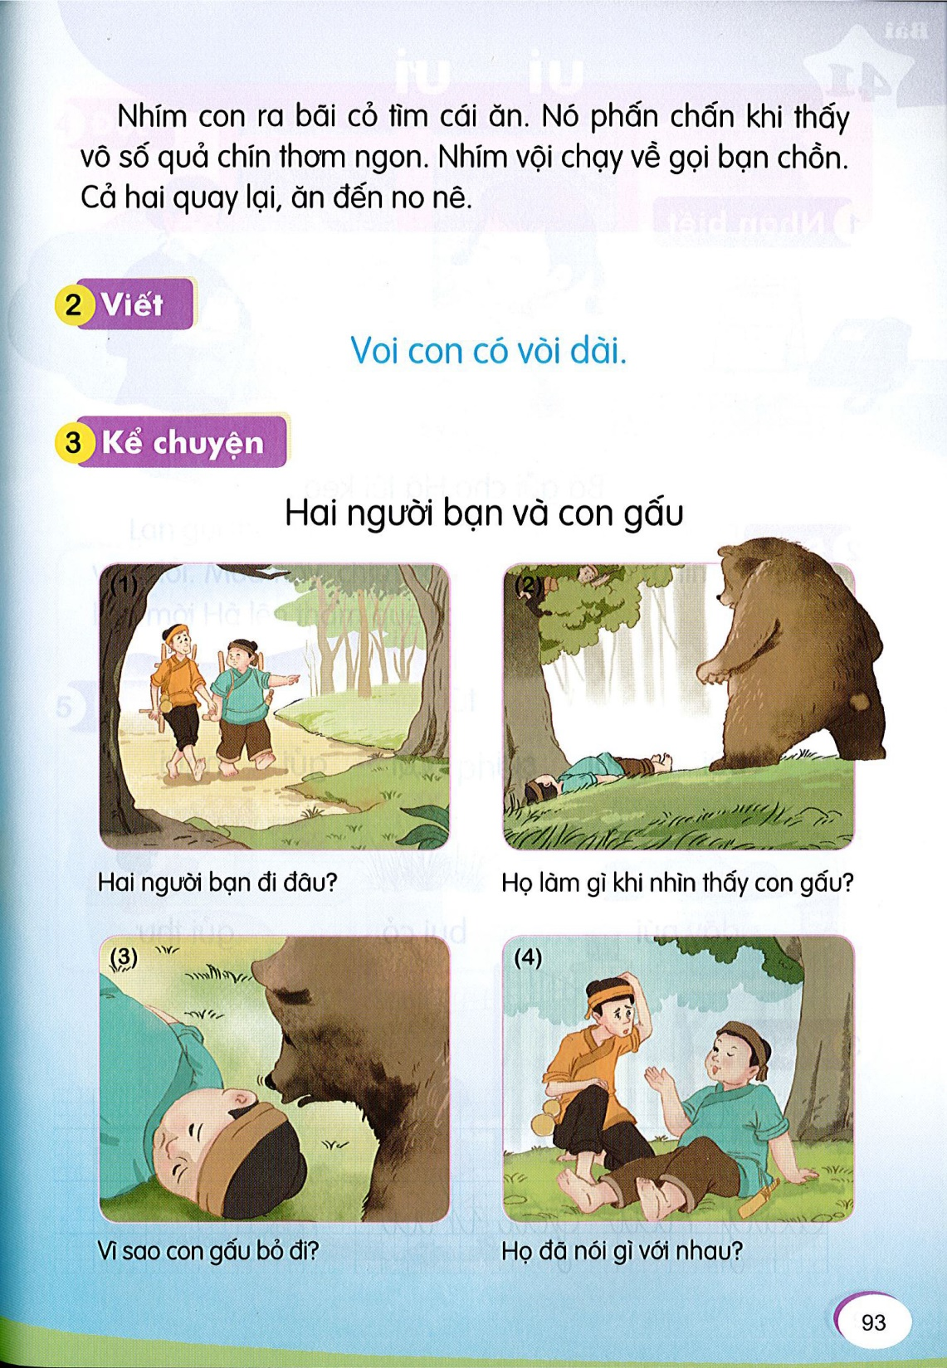
Hai người bạn và con gấu

Slide 19
Hai người bạn đi đâu ?
Hai người bạn cùng nhau vào rừng.

Slide 20
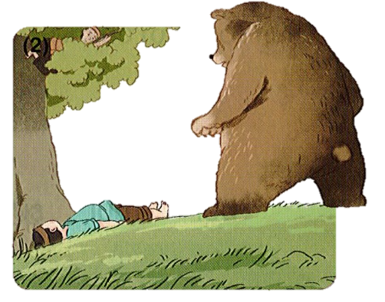
Họ làm gì khi nhìn thấy con gấu?
Chàng gầy liền nhanh chân trèo lên cây và nấp sau cành cây. Còn chàng béo nằm xuống đất và giả chết.

Slide 21
Vì sao con gấu bỏ đi?
Nó ngửi khắp người chàng béo và tưởng anh đã chết.

Slide 22
Họ đã nói gì với nhau?
Chàng gầy hỏi:
- Con gấu đã thì thầm gì với cậu thế?”
Chàng béo nói:
- Gấu nói với tôi là không nên chơi với người bạn bỏ mình đi khi gặp nguy hiểm.

Slide 23
NghØ gi÷a tiÕt
Chư­¬ng tr×nh ca nh¹c

Slide 24

Thi kể chuyện

Slide 29
Hai người bạn và con gấu

Slide 30


Bài học kết thúc. Cảm ơn các con! .

